Slide 1
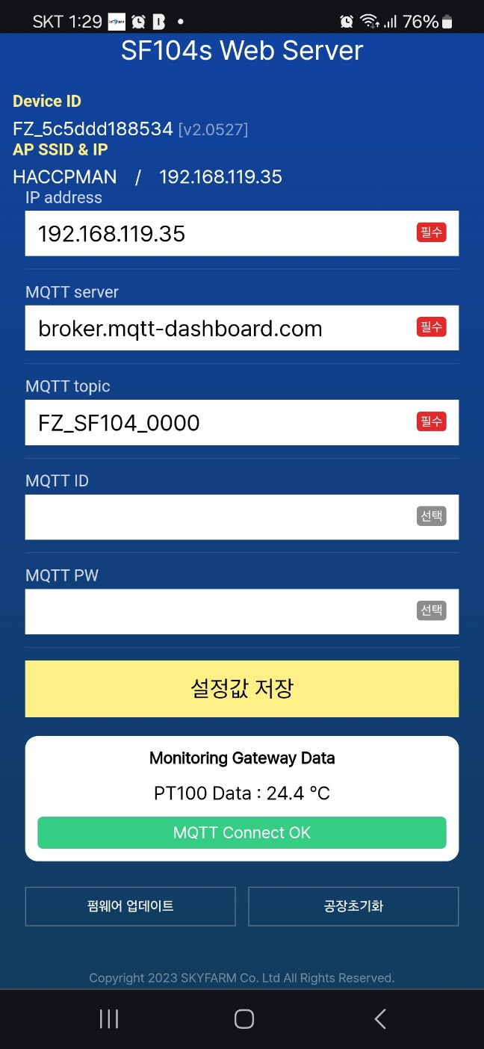
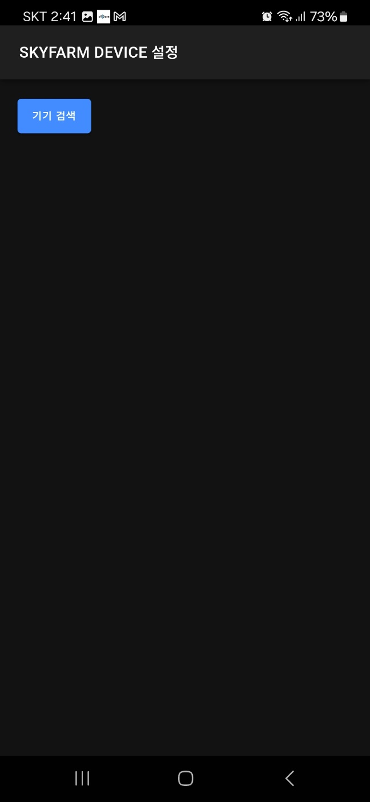

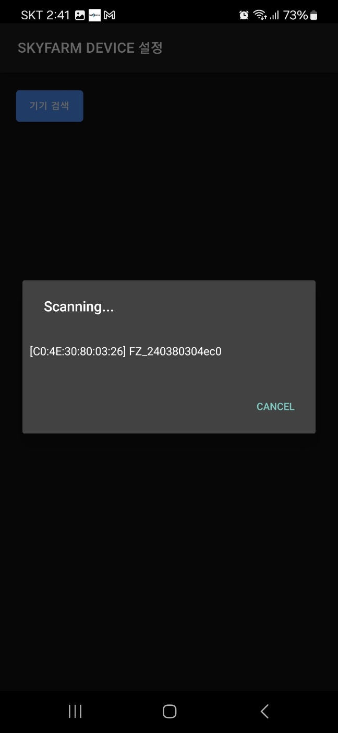
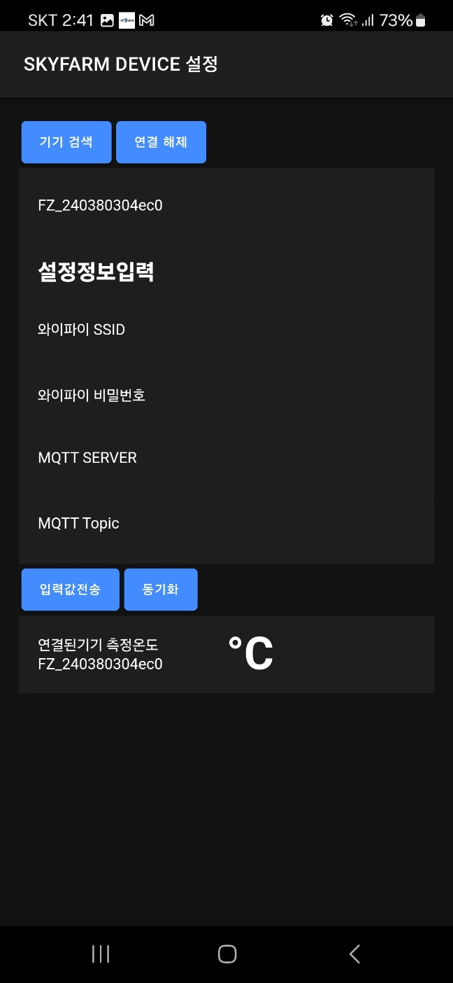

SF104 IoT 온도측정기
제조원: ㈜팜존SNC
주소: 경기도 안양시 동안구 호계동 900 에이스하이테크시티범계 216호
연락처: 1566-9639
이메일: contact@farmzone.kr
웹사이트: www.smarthaccpman.com
제품담당: 050-0645-2000

Slide 2
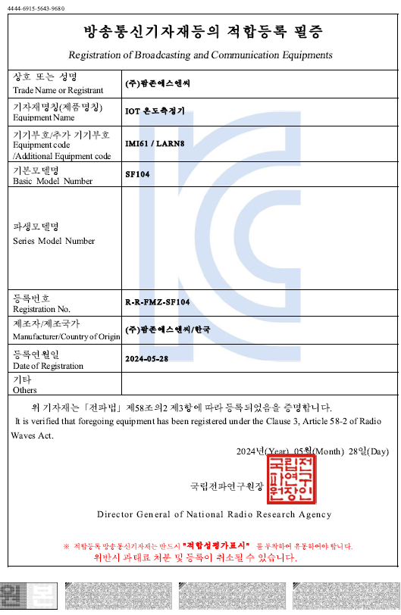

SF104 IoT 온도측정기
제품 개요
최신 기술을 활용한 휴대용 온도 측정 장치로, 리튬이온 배터리와 와이파이 연결 기능을 통해 데이터 전송이 자유롭습니다. MQTT 프로토콜과 블루투스를 활용하여 데이터 연계성과 앱 연동이 가능합니다.
주요 특징
휴대성: 리튬이온 배터리 사용
연결성: 와이파이와 블루투스 지원
정확성: PT-100 온도 센서 적용
편리성: OLED 화면, USB C-type 충전, 자동 절전 모드
제품 사양
크기: 32mm x 32mm x 125mm (탐침봉 제외)
탐침봉 길이: 100mm와 150mm 두 가지
OLED 화면: 64x128
배터리: 3600mAh, 7.60Wh
온도 측정 범위: -200°C ~ 200°C
전압: 5V 1A (USB Type-C)
사용법
전원 버튼을 눌러 켭니다.
탐침봉을 측정 대상에 삽입합니다.
OLED 화면에 표시되는 온도 값을 확인합니다.
SEND 버튼을 눌러 MQTT 서버로 데이터를 전송합니다.
앱을 통해 현재 온도 값을 확인하고 설정을 변경할 수 있습니다.

Slide 3
